Slide 1
图像特征点提取

Slide 2
图像变化的类型：
几何变化
  旋转
  相似(旋转 + 各向相同的尺度缩放)
  仿射 (非各向相同的尺度缩放)
  适用于: 物体局部为平面
灰度变化
  仿射灰度变化 (I → a I + b)

Slide 3
提取点特征的作用
图像的点特征是许多计算机视觉算法的基础：使用特征点来代表图像的内容
  运动目标跟踪
  物体识别
  图像配准
  全景图像拼接
  三维重建

Slide 4
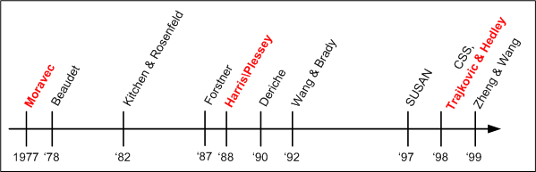
一类重要的点特征：角点
角点（corner points）：
  局部窗口沿各方向移动，均产生明显变化的点
  图像局部曲率突变的点
典型的角点检测算法：
  Harris角点检测
  CSS角点检测

Slide 5
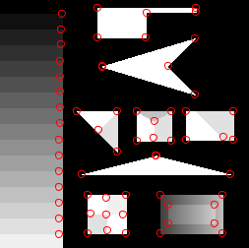
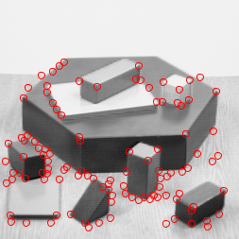
不同类型的角点

Slide 6
什么是好的角点检测算法？
检测出图像中“真实的”角点
准确的定位性能
很高的重复检测率（稳定性好）
具有对噪声的鲁棒性
具有较高的计算效率

Slide 7
Harris 角点检测
C.Harris, M.Stephens. “A Combined Corner and Edge Detector”. Proc of 4th Alvey Vision Conference, 1988.
C.Harris was with The Plessey Company plc. U.K. in 1988.

Slide 8
Harris角点检测基本思想
从图像局部的小窗口观察图像特征
角点定义 ← 窗口向任意方向的移动都导致图像灰度的明显变化

Slide 9
Harris角点检测基本思想
平坦区域：
任意方向移动，无灰度变化
边缘：
沿着边缘方向移动，无灰度变化
角点：
沿任意方向移动，明显灰度变化

Slide 10

Harris检测：数学表达
将图像窗口平移[u,v]产生灰度变化E(u,v)
窗口函数
平移后的图像灰度
图像灰度
窗口函数 w(x,y) =
或
1 in window, 0 outside
Gaussian

Slide 11


Harris检测：数学表达
由：
得：

Slide 12


Harris检测：数学表达
于是对于局部微小的移动量 [u,v]，可以近似得到下面的表达：
其中M是 2×2 矩阵，可由图像的导数求得：

Slide 13
Harris检测：数学表达
窗口移动导致的图像变化：实对称矩阵M的特征值分析
λ_{max}, λ_{min} ← M的特征值
快速变化的方向
E(u,v)的椭圆形式
缓慢变化的方向
(λ_{max})^{-1/2}
(λ_{min})^{-1/2}
Notes:
M为梯度的协方差矩阵

Slide 14
Harris检测：数学表达
通过M的两个特征值的大小对图像点进行分类:
λ₂
“Edge”
λ₂ >> λ₁
“Corner”
λ₁ 和 λ₂ 都较大且数值相当 λ₁ ~ λ₂;
图像窗口在所有方向上移动都产生明显灰度变化
如果λ₁ 和 λ₂ 都很小，图像窗口在所有方向上移动都无明显灰度变化
“Flat” region
“Edge”
λ₁ >> λ₂
λ₁

Slide 15


Harris检测：数学表达
定义：角点响应函数R
(k – empirical constant, k = 0.04-0.06)
Notes:
如果对每个点都求特征值，计算量大，l1l2反映了相对大小， l1+l2反映绝对大小

Slide 16
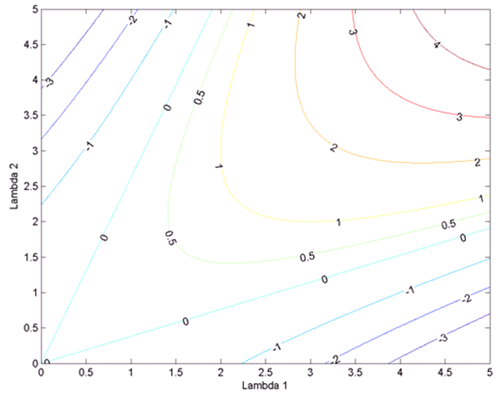
R的等高线图（k=0.2）

Slide 17
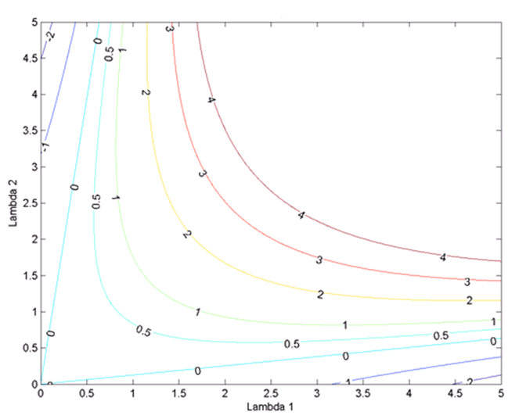
R的等高线图（k=0.1）

Slide 18
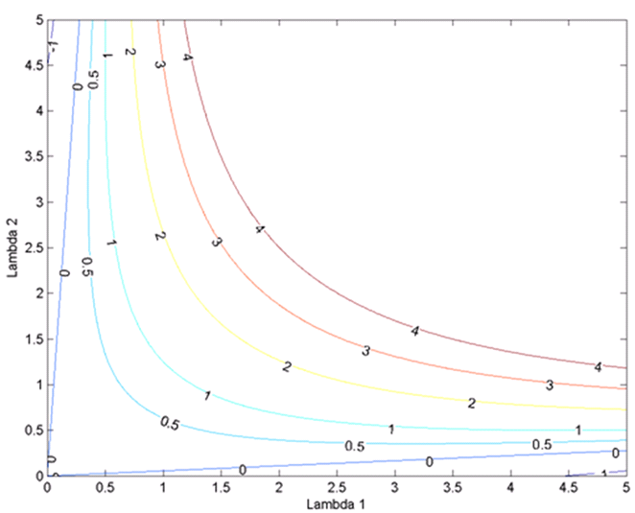
R的等高线图（k=0.05）

Slide 19
Harris检测：数学表达
λ₂
“Edge”
“Corner”
R < 0
R > 0
R 只与M的特征值有关
角点：R 为大数值正数
边缘：R为大数值负数
平坦区：R为小数值
“Flat”
“Edge”
|R| small
R < 0
λ₁

Slide 20
Harris角点检测
算法:
  对角点响应函数R进行阈值处理：
  R > threshold
  提取R的局部极大值

Slide 21
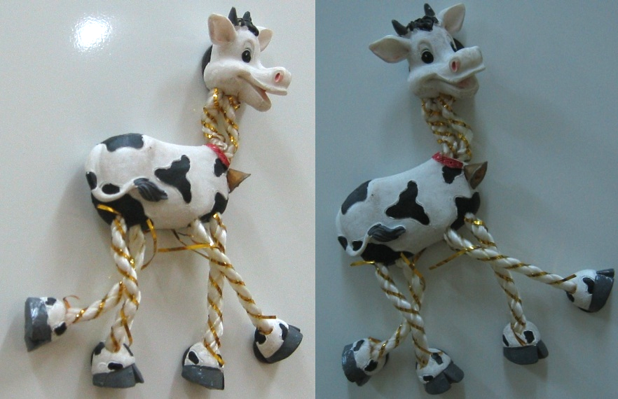
Harris角点检测：流程

Slide 22
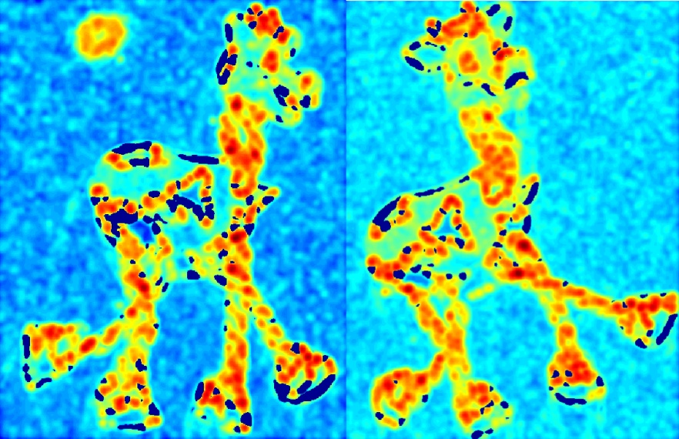
Harris角点检测：流程
角点响应函数R

Slide 23
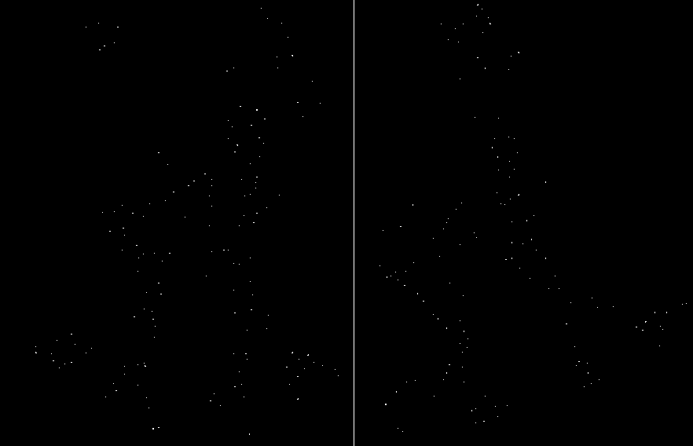
Harris角点检测：流程
提取R的局部极值

Slide 24
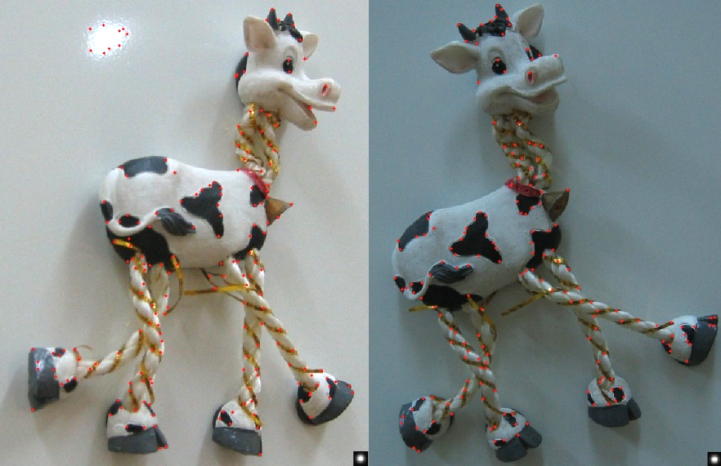
Harris角点检测：流程

Slide 25

Harris角点检测：小结
沿方向 [u,v]的平均灰度变化可以表达成双线性形式：
使用M的特征值表达图像点局部灰度变化的情况，定义角点响应函数：
一个好的角点沿着任意方向移动都将导致明显的图像灰度变化，即：R具有大的正数值。

Slide 26
Harris角点的性质
旋转不变性：
椭圆转过一定角度但是其形状保持不变
（特征值保持不变）
角点响应函数 R 对于图像的旋转具有不变性

Slide 27
Harris角点的性质
对于图像灰度的仿射变化具有部分的不变性
只使用了图像导数 => 对于灰度平移变化不变
I → I + b
对于图像灰度的尺度变化: I → a I
R
R
阈值
x (image coordinate)
x (image coordinate)

Slide 28
Harris角点的性质
对于图像几何尺度变化不具有不变性：
图像缩小
这几个点被分类为边缘点
角点 !

Slide 29
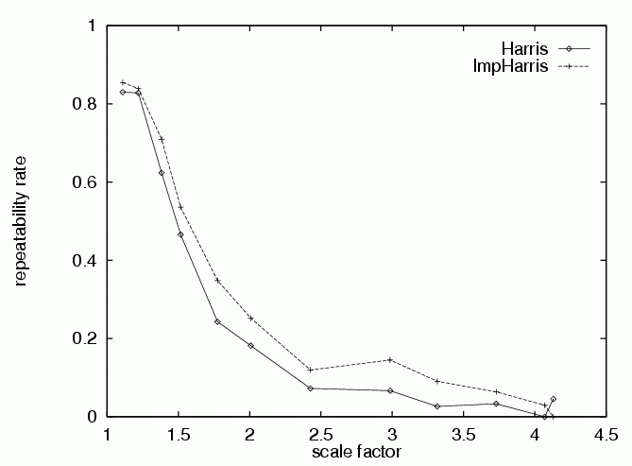


Harris角点的性质
随几何尺度变化，Harris角点检测的性能下降
Repeatability rate:
# correspondences
# possible correspondences
C.Schmid et.al. “Evaluation of Interest Point Detectors”. IJCV 2000

Slide 30
参考
Harris角点：
C.Harris, M.Stephens. “A Combined Corner and Edge Detector”. Proc. of 4th Alvey Vision Conference, 1988
一个介绍角点检测的网站：http://www.cim.mcgill.ca/~dparks/CornerDetector/index.htm
一个PPT讲义： Darya Frolova, Denis Simakov, Matching with Invariant Features, The Weizmann Institute of Science, March 2004

